Slide 1
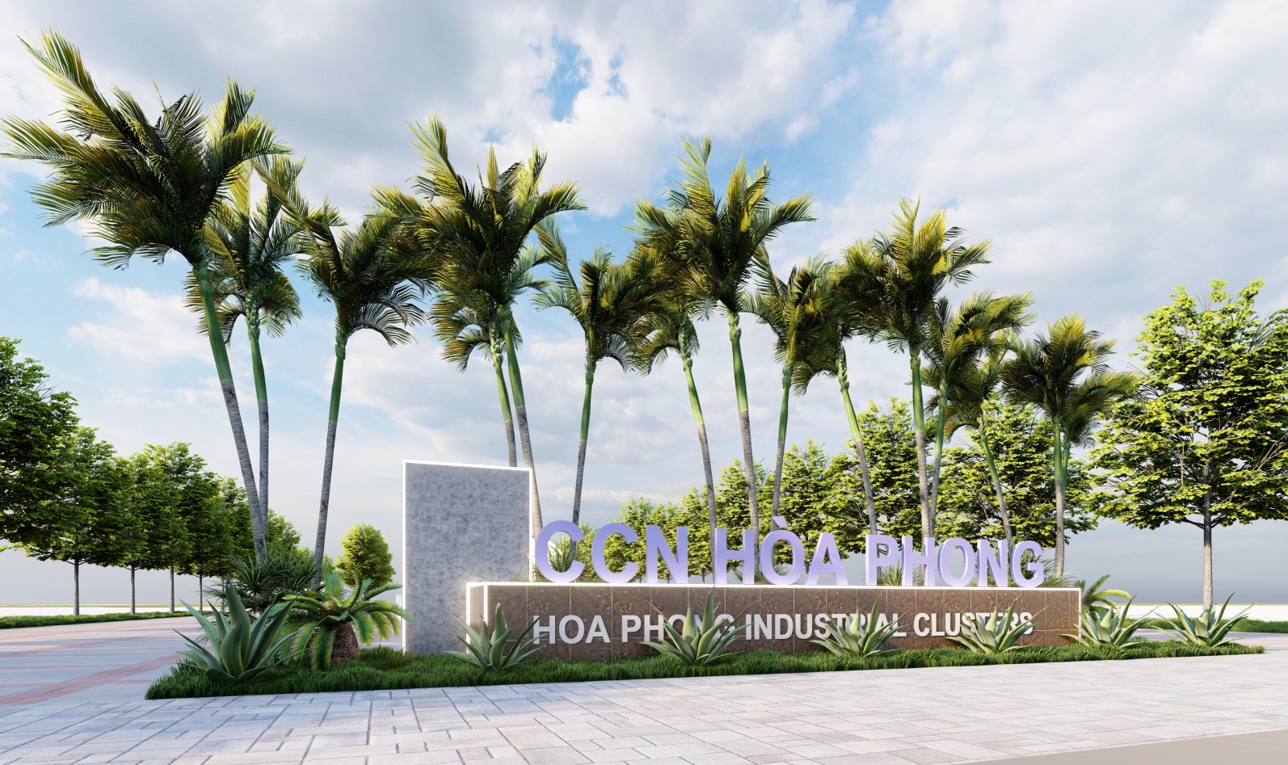
CÔNG TY CỔ PHẦN ĐẦU TƯ DOVA
*********
GIAI ĐOẠN ĐỀN BÙ, GIẢI PHÓNG MẶT BẰNG Dự án: Cụm công nghiệp Hòa Phong
Hưng Yên, 2024
DĐ

Slide 2
NỘI DUNG BÁO CÁO
Giới thiệu Dự án
Các văn bản pháp lý khác
Hồ sơ liên quan đền bù, giải phóng mặt bằng
Các văn bản pháp lý Dự án
Mô tả dự án
Kết luận, kiến nghị
1
2
3
4
5
6

Slide 3
GIỚI THIỆU DỰ ÁN
1

Slide 4
GIỚI THIỆU DỰ ÁN
1. Dự án Cụm công nghiệp Hoà phong được UBND tỉnh Hưng yên phê duyệt tại Quyết định số 1323/QĐ-UBND ngày 05/6/2020;
- Tên dự án: Cụm công nghiệp Hoà Phong
- Địa điểm: tại khu đất diện tích khoảng 17,8ha thuộc địa phận xã Hoà Phong, thị xã Mỹ Hào, tỉnh Hưng Yên;
+ Phía bắc giáp đường trục trung tâm;
+ Phía nam giáp đất trồng lúa thôn Vân dương;
+ Phía tây giáp hành lang bảo vệ đường điện cao thế 110kv (giáp đường bê tông cạnh kênh tiêu T12);
+ Phía đông giáp khu đất đấu giá của xã Hoà Phong.
Quy mô: Đầu tư xây dựng hạ tầng đồng bộ của CCN Hoà Phong diện tích khoảng 17,78ha.

Slide 5
CÁC VĂN BẢN PHÁP LÝ
2

Slide 6
Các văn bản pháp lý
1. QĐ số 1323/QĐ-UBND ngày 05/6/2020
2. QĐ điều chỉnh QĐ thành lập
UBND tỉnh Hưng Yên thành lập CCN Hòa Phong với S = 17,78ha và giao cho Công ty Cổ phần Đầu tư DOVA làm chủ đầu tư xây dựng hạ tầng kỹ thuật.
Các Quyết định số 706/QĐ-UBND ngày 22/03/2022 và số 1451/QĐ-UBND ngày 12/07/2023 của UBND Tỉnh Hưng Yên về việc điều chỉnh Quyết định số 1323/QĐ-UBND ngày 05/06/2020 của UBND Tỉnh Hưng Yên về việc thành lập Cụm công nghiệp Hòa Phong
3. QĐ số 1203/QĐ-UBND ngày 02/6/2022
UBND tỉnh phê duyệt Quy hoạch chi tiết xây dựng tỉ lệ 1/500 với các ngành nghề: Ngành nghề hoạt động chủ yếu của CCN: Ngành công nghiệp gia dụng, cơ khí, chế tạo, lắp ráp, điện tử, điện lạnh, chế biến thực phẩm, dược phẩm, công nghiệp hỗ trợ ngành may mặc, bao bì, kho bãi, dịch vụ công nghiệp.

Slide 7
MÔ TẢ DỰ ÁN
3

Slide 8
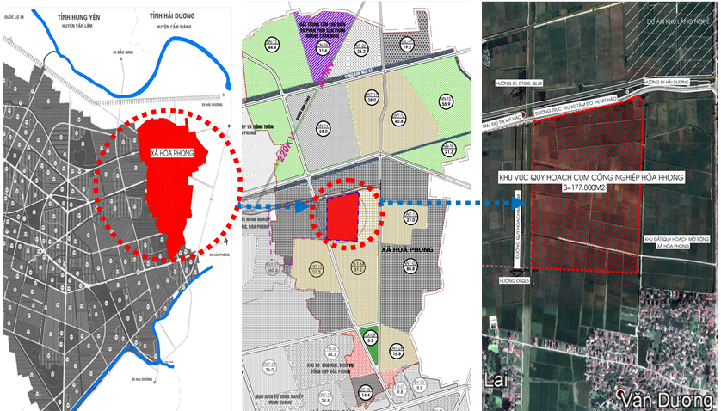
VỊ TRÍ DỰ ÁN
Dự án nằm tại xã Hòa Phong, thị xã Mỹ Hào, tỉnh Hưng Yên.

Slide 9
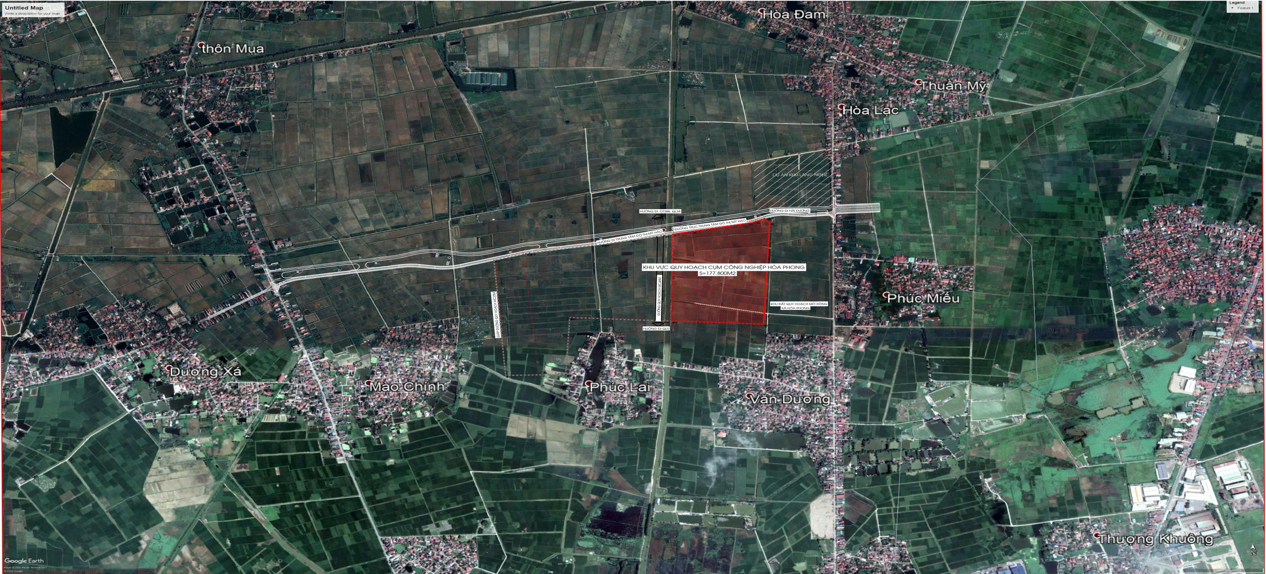
VỊ TRÍ DỰ ÁN
Phía Bắc: giáp đường trục trung tâm thị xã Mỹ Hào
Phía Tây: Giáp kênh tiêu T12
Phía Đông: giáp đất canh tác (QH khu trung tâm xã Hòa Phong)
Phía Nam: giáp đất canh tác và khu dân cư hiện có

Slide 10
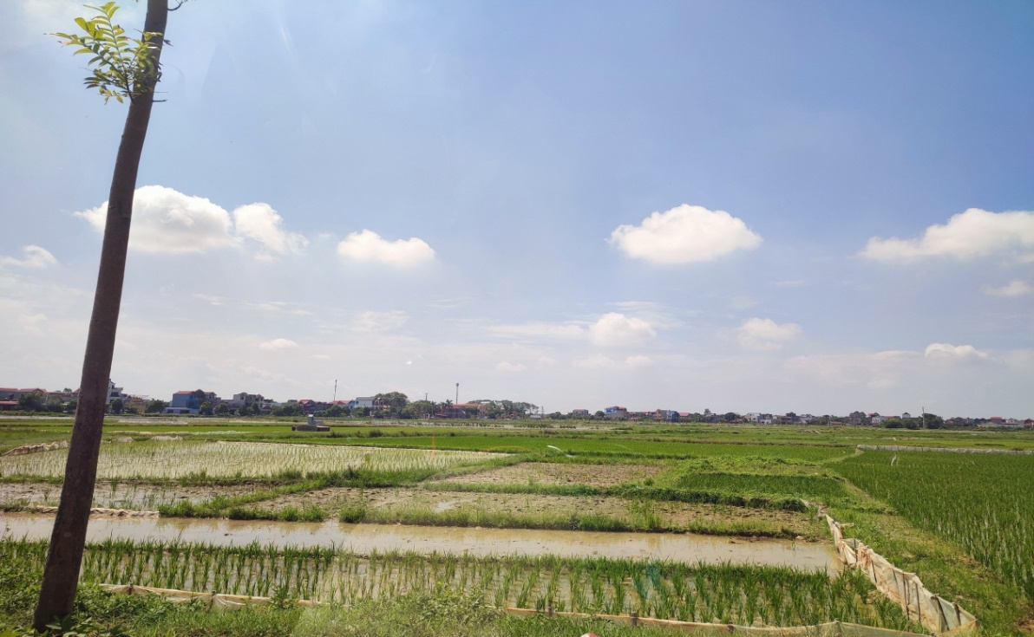
HIỆN TRẠNG QUẢN LÝ, SỬ DỤNG ĐẤT
Dự án có tổng diện tích Quy hoạch là 17,78ha.
Khu đất phần lớn là diện tích đất canh tác (đất trồng lúa) chiếm 89,463% diện tích toàn khu vực. Ngoài ra trên khu vực dự án còn phần diện tích đất ao, hồ, mương chiếm 5,537% diện tích toàn khu vực, phần đường đất hiện trạng chiếm 5% diện tích toàn khu vực lập quy hoạch. Trong khu vực chưa có công trình xây dựng kiên cố nào. Thống kê theo bảng sau:
STT | Chức năng sử dụng đất | Diện tích (m2) | Tỷ lệ (%) | Đánh giá đất
1 | Đất ruộng lúa | 159.066 | 89,463 | Thuận lợi cho xây dựng
2 | Đất ao, hồ, mương | 9.845 | 5,537 | Thuận lợi cho xây dựng
3 | Đất đường hiện trạng | 8.889 | 5,0 | Thuận lợi cho xây dựng
4 | Tổng | 177.800 | 100,00

Slide 11
MỤC TIÊU, QUY MÔ, LOẠI HÌNH DỰ ÁN
Mục tiêu:
- Cụ thể hóa các định hướng Quy hoạch phát triển cụm công nghiệp tỉnh Hưng Yên đến năm 2020, định hướng đến năm 2030. Quy hoạch, xây dựng đồng bộ kết cấu hạ tầng kỹ thuật Cụm công nghiệp Hòa Phong theo tiêu chuẩn, quy chuẩn về quy hoạch xây dựng; đáp ứng yêu cầu về hạ tầng kỹ thuật và môi trường theo quy định.
- Phục vụ di dời, đầu tư, mở rộng sản xuất kinh doanh của các doanh nghiệp nhỏ và vừa, hợp tác xã, tổ hợp tác, cơ sở sản xuất hộ gia đình nhằm khắc phục tình trạng ô nhiễm môi trường, nguy cơ cháy nổ trong khu dân cư, phát triển sản xuất, tạo việc làm cho người lao động, tăng thu ngân sách cho địa phương.
Quy mô, công suất:
- Đầu tư xây dựng hạ tầng kỹ thuật đồng bộ CCN Hòa Phong với diện tích khoảng 177.800 m2 (17,78ha). Quy mô lao động: 600 người.
- Ngành nghề hoạt động chủ yếu của cụm công nghiệp: Ngành công nghiệp gia dụng, cơ khí, chế tạo, lắp ráp, điện tử, điện lạnh, chế biến thực phẩm, dược phẩm, công nghiệp hỗ trợ ngành may mặc, bao bì, kho bãi, dịch vụ công nghiệp
Loại hình của dự án:
Đầu tư xây dựng mới - Dự án hạ tầng cụm công nghiệp Hoà Phong

Slide 12
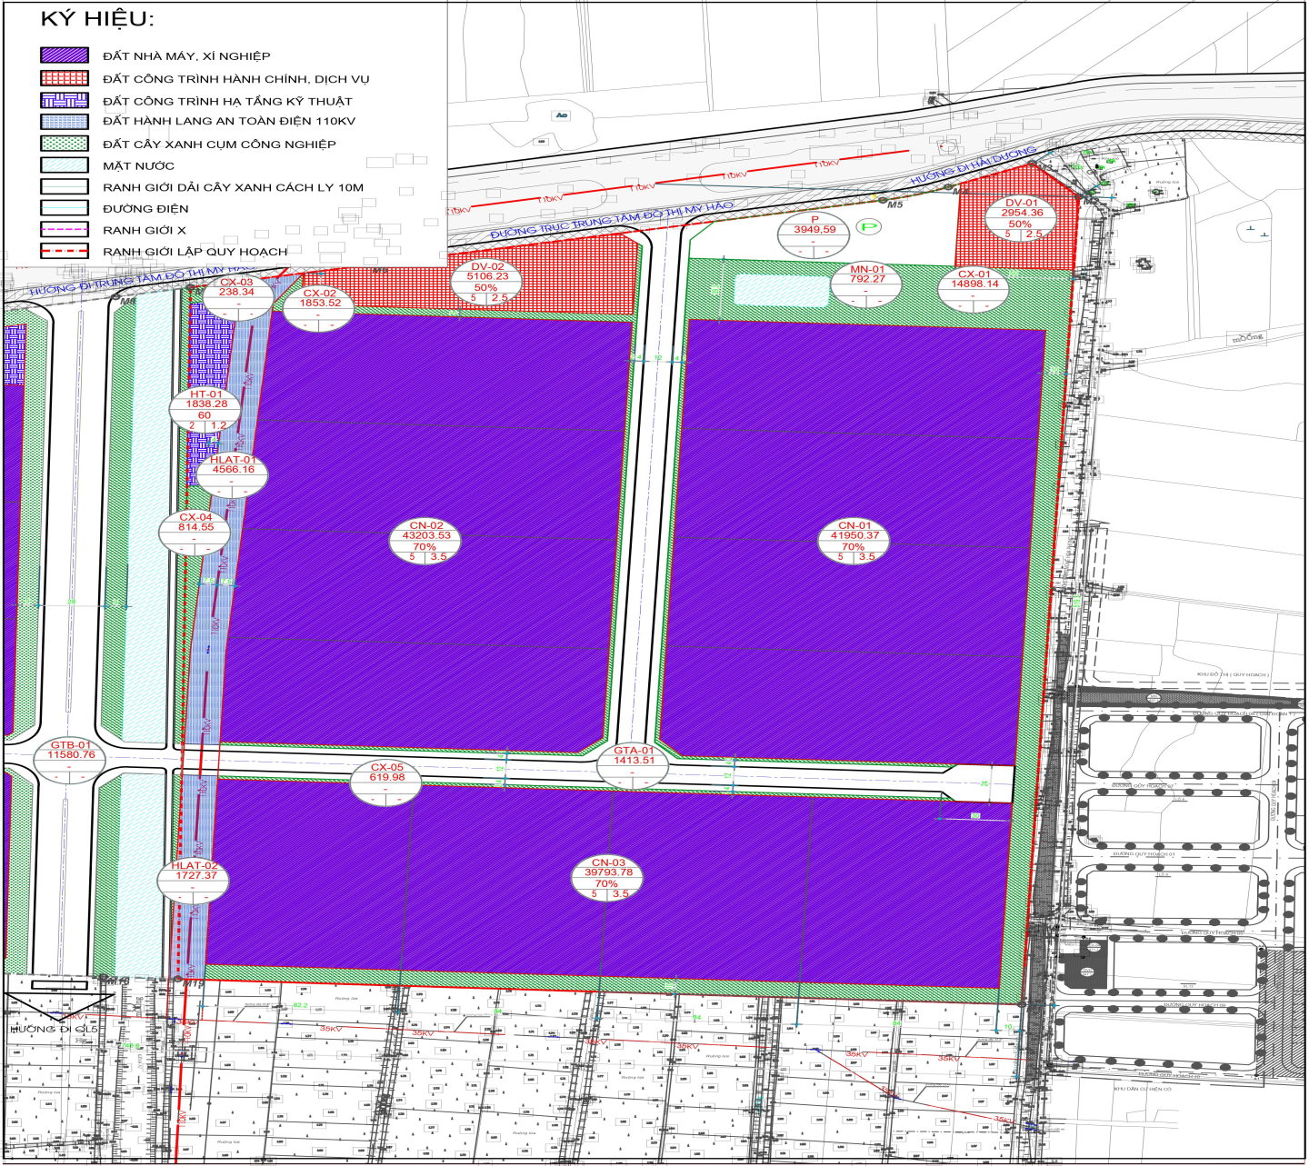
TỔNG MẶT BẰNG VÀ CƠ CẤU SDĐ
Bảng cơ cấu sử dụng đất của dự án
TT | Loại đất | Diện tích (m2) | Tỷ lệ (%) | MĐXD tối đa (%) | Tầng cao tối đa
1 | Đất xây dựng nhà máy | 124.947 | 70,27 | 70 | 5
2 | Đất khu điều hành + dịch vụ công nghiệp | 8.060,59 | 4,53 | 50 | 5
3 | Đất cây xanh - mặt nước | 18.596,8 | 12,74 | - | -
4 | Đất khu hạ tầng kỹ thuật | 1.838,28 | 1,04 | 60 | 2
5 | Đất giao thông (đường, vỉa hè + bãi đỗ xe) | 18.063,1 | 10,16 | - | -
6 | Hành lang an toàn điện 110kv | 6.293,53 | 1,26 | - | -
 | TỔNG | 177800,0 | 100,00

Slide 13
CÁC HẠNG MỤC CÔNG TRÌNH
Các hạng mục công trình chính
San nền;
Hệ thống giao thông;
Hệ thống cấp nước;
Hệ thống cấp điện;
Hệ thống thông tin liên lạc.
Các hạng mục công trình phụ trợ
Cụm biển chào vào Cụm công nghiệp;
Nhà điều hành CCN;
Bãi đỗ xe tập trung;
Cây xanh, hồ điều hòa.
Các hạng mục công trình xử lý chất thải và bảo vệ môi trường
Hệ thống thoát nước mưa;
Hệ thống thoát nước thải;
Trạm xử lý nước thải tập trung công suất 450 m³/ngày đêm;
Bể sự cố, tháp khử mùi hôi trạm XLNT tập trung.
13

Slide 14
CÁC VĂN BẢN PHÁP LÝ KHÁC
4

Slide 15
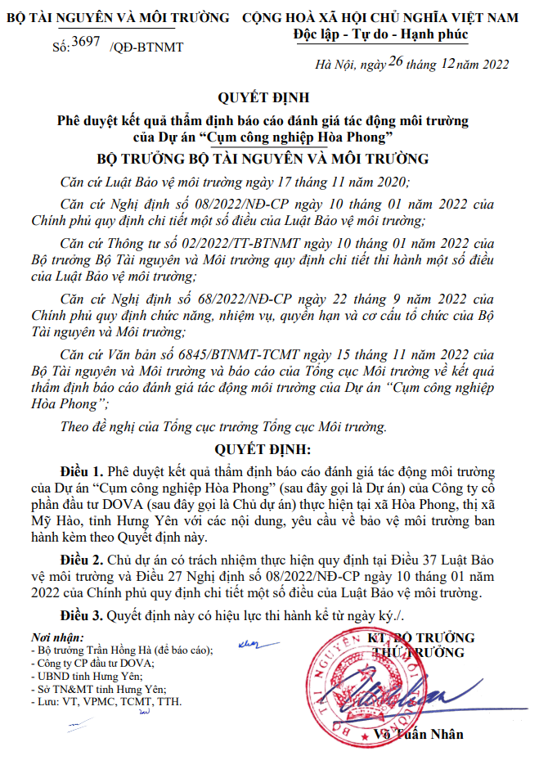
BÁO CÁO TÁC ĐỘNG MÔI TRƯỜNG CỦA DỰ ÁN
Dự án Cụm công nghiệp Hoà Phong đã được Bộ Tài nguyên và Môi trường thẩm định báo cáo tác động môi trường cho dự án. Đã thông qua, có Quyết định số 3697/QĐ-BTNMT ngày 26/12/2022 về việc quyết định phê duyệt kết quả thẩm định báo cáo đánh giá tác động môi trường của Dự án Cụm công nghiệp Hòa Phong.

Slide 16
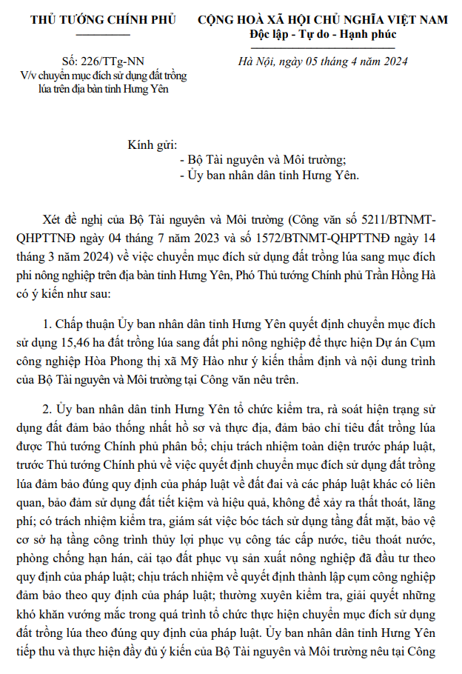
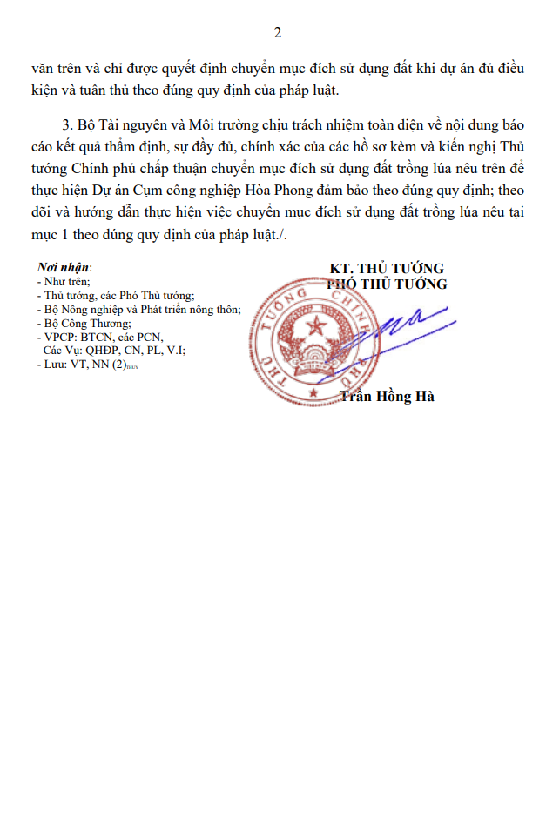
CHUYỂN MĐSD ĐẤT TRỒNG LÚA CỦA DỰ ÁN
Dự án Cụm công nghiệp Hoà Phong đã được Thủ tướng chính phủ chấp thuận UBND tỉnh Hưng Yên quyết định chuyển mục đích sử dụng 15,46 ha đất trồng lúa sang đất phi nông nghiệp để thực hiện dự án Cụm Công nghiệp Hoà Phong thị xã mỹ Hào tại văn bản số 226/TTg-NN ngày 05/4/2024 do Phó thủ tướng Trần Hồng Hà ký.

Slide 17
HỒ SƠ LIÊN QUAN ĐỀN BÙ, GIẢI PHÓNG MẶT BẰNG
5

Slide 18
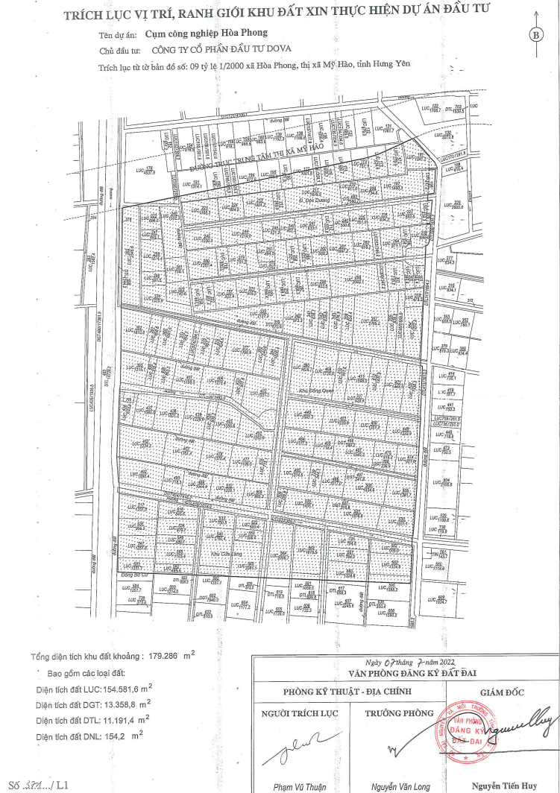
TRÍCH LỤC VỊ TRÍ, RANH GIỚI KHU ĐẤT LÀM DỰ ÁN
Dự án Cụm công nghiệp Hoà Phong đã được văn phòng đăng ký đất đai lập “Trích lục vị trí, ranh giới khu đất xin thực hiện dự án đầu tư” ngày 7/7/2022.
Tổng diện tích khu đất khoảng 17,93 ha (trong đó: 17,78 ha là diện tích để thực hiện dự án, 0,15 ha là phần diện tích thu hồi trọn thửa để giải phóng mặt bằng).
Chi tiết như sau:
Diện tích đất LUC: 154.581,6 m²;
Diện tích đất DGT: 13.358,8 m²;
Diện tích đát DTL: 11.191,4 m²;
Diện tích đất DNL: 154,2 m²;

Slide 19
KẾ HOẠCH THU HỒI ĐẤT, ĐIỀU TRA,…
UBND thị xã Mỹ Hào đã có phê duyệt, phát hành Kế hoạch thu hồi đất, điều tra, khảo sát, đo đạc, kiểm đếm để giải phóng mặt bằng thực hiện dự án Cụm công nghiệp Hoà Phong trên địa bàn xã Hoà Phong, thị xã Mỹ Hào tại Kế hoạch số 124/KH-UBND ngày 22 tháng 4 năm 2024

Slide 20
PHẦN LIÊN QUAN CHUYÊN MÔN
6

Slide 21
TRÂN TRỌNG CẢM ƠN
www.themegallery.com

